Slide 1
najdlhšie mosty na svete
základná škola, čsa 15, moldava nad bodvou Sabina Žaludková, 5.B

Slide 2
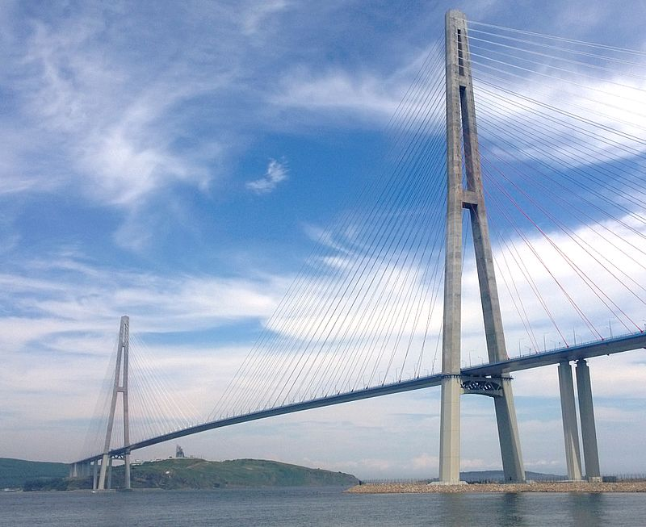
Russkij most, vladivostok, Rusko, 2163 metrov
Most spája mesto Vladivostok so susedným ostrovom Russkij. Mostovka zavesená medzi dvoma hlavnými piliermi má dĺžku 1 104 metrov, čo z velikána robí najdlhší lanový most na svete. Hlavné piliere v tvare písmena A majú na výšku úctyhodných 320 metrov.

Slide 3
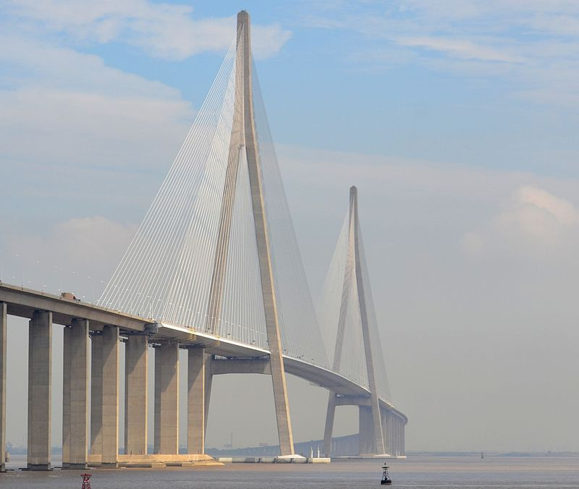
Su-tchung ta-čchiao, Nan-tchung, Čína, 1088 metrov
Most bol v roku 2010 ocenený cenou Outstanding Civil Engineering Achievement award (OCEA), ktorú udeľuje American Society of Civil Engineers. Dve veže do ktorých sú kotvené nosné laná sú vysoké 306 metrov a druhé najvyššie na svete. Celková dĺžka mosta je 8 088 metrov a šírka oceľovej priehradovej mostovky 41 m[2]. Jeho výstavba začala v januári 2003 a bola plánovaná na jún 2007. Most bol odovzdaný do užívania 25. mája 2008 a oficiálne otvorený 30. júna 2008. Celkové rozpočtové náklady na výstavbu predstavovali približne 1,7 miliárd USD.
Most bol v roku 2010 ocenený cenou Outstanding Civil Engineering Achievement award (OCEA), ktorú udeľuje American Society of Civil Engineers. Dve veže do ktorých sú kotvené nosné laná sú vysoké 306 metrov a druhé najvyššie na svete. Celková dĺžka mosta je 1 088 metrov a šírka oceľovej priehradovej mostovky 41 metrov. Jeho výstavba začala v januári 2003 a bola plánovaná na jún 2007. Most bol odovzdaný do užívania 25. mája 2008 a oficiálne otvorený 30. júna 2008. Celkové rozpočtové náklady na výstavbu predstavovali približne 1,7 miliárd USD.

Slide 4
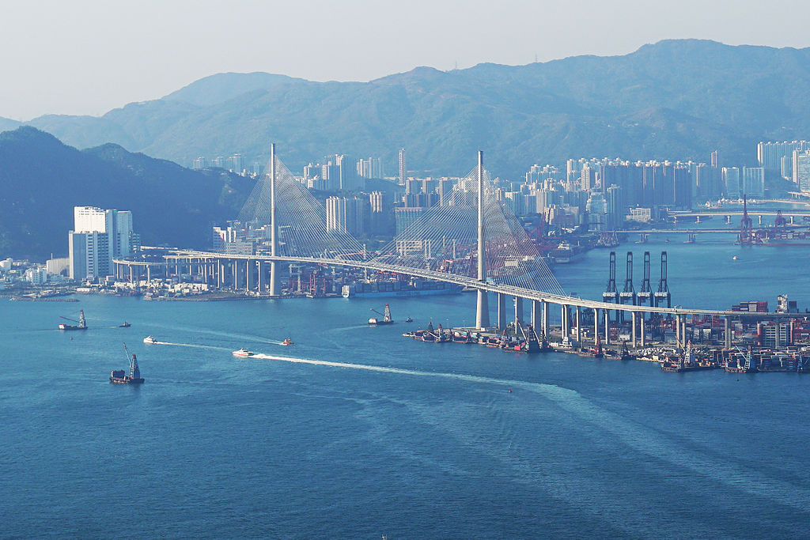
Stonecutters Bridge, hong kong, Čína, 1018 metrov
Stonecutters Bridge je druhý svetovo najdlhší káblový most. Most sa rozprestiera na kanále Rambler pri vchode do Kwai Chung a Hongkongu, jedného z najluxusnejších obchodných centier na svete.1,6 km dlhá križovatka je stredobodom nového strategického spojenia Route 8, vzdialenej 7,6 km, dvojitého trojpruhového rýchlostného spojenia spojujúceho Cheung Sha Wan a ostrov Tsing Yi. Táto trasa zlepšuje prístup medzi medzinárodným letiskom a mestskými oblasťami západného Kowloonu a poskytuje zdokonalené spojenia s kontajnerovým prístavom.

Slide 5
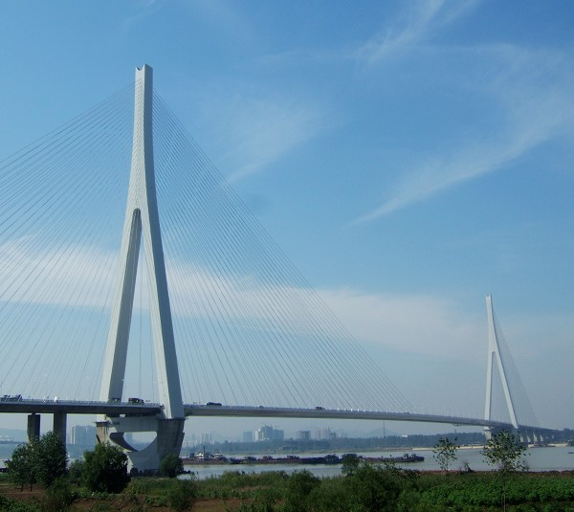
E'dong Bridge, Chuang-š', Čína, 926 metrov
Edong Yangtze River Bridge ( 鄂东 长江 大桥 ) je káblovým mostom cez rieku Yangtze v provincii Hubei vo východnej Číne. Most spája okresy Huangshi a Xishui a je súčasťou diaľnice G45 Daqing-Guangzhou a diaľnice G50 Shanghai-Chongqing . Stavba mosta začala v roku 2008 a bola dokončená v roku 2010 S hlavným rozpätím 926 metrov

Slide 6
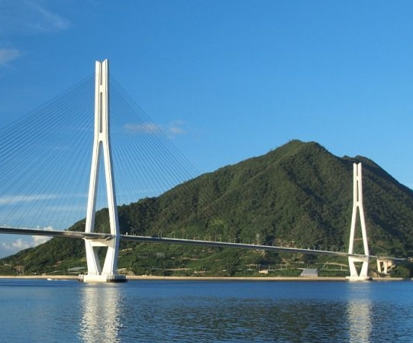
Tatara ohaši, Hirošima, Japonsko, 890 metrov
Honšu-Šikoku renraku baši alebo Honšú Šikoku renraku-baši je sústava 18 mostov a troch diaľnic medzi ostrovmi Honšu a Šikoku. Mosty boli postavené v rokoch 1976 - 1999. Medzi najvýznamnejšie z týchto mostov patria mosty Akaši-kaikjó a Tatara.

